Slide 1

সবাইকে লাল গোলাপের শুভেচ্ছা

Slide 2
পরিচিতিঃ
ফারজানা আক্তার
সহকারি শিক্ষক
আড়াই সিধা পূর্ব সরকারি প্রাথমিক বিদ্যালয়
উপজেলাঃআশুগঞ্জ
জেলাঃব্রাহ্মণবাড়িয়া

Slide 3
পাঠ পরিচিতি
শ্রেণিঃতৃতীয়
বিষয়ঃপ্রাথমিক গণিত
পাঠ শিরোনামঃবাংলাদেশি মুদ্রা ও নোট
সময়ঃ৪০ মিনিট

Slide 4
শিখনফলঃ
১।দেশীয় প্রচলিত মুদ্রা ও নোট চিনে বলতে পারবে।
২।অঙ্কে প্রকাশিত টাকা পয়সার পরিমাণ বলতে পারবে ।
৩।দেশে প্রচলিত সকল মুদ্রা ও নোট শনাক্ত করতে পারবে।

Slide 5
আবেগ সৃষ্টিঃ ছড়ার মাধ্যমে
১, ২, ৩, ৪ পাঠ করি বার বার
৫, ৬ ,৭, ৮ ঐ দেখা যায় খেলার মাঠ
৯ ,১০, ১১, ১২ তাড়াতাড়ি কাজ সারো

Slide 6
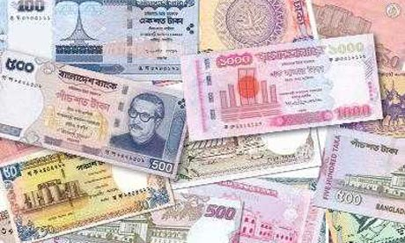
নিচের ছবিতে আমরা কী দেখতে পাচ্ছি ?

Slide 7
উপস্থাপনের ধাপসমূহ

Slide 8
বাস্তব উপকরণ
আমি বাস্তবে মুদ্রা ও নোটের ছবি দেখাব।

Slide 9
অর্ধবাস্তবঃ

Slide 10
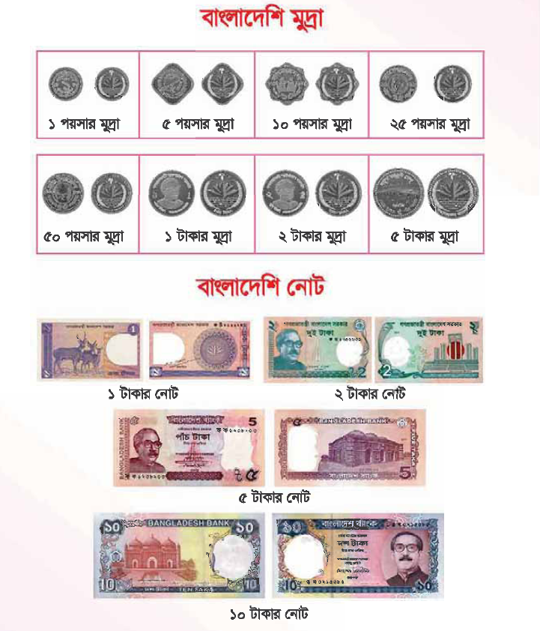

Slide 13
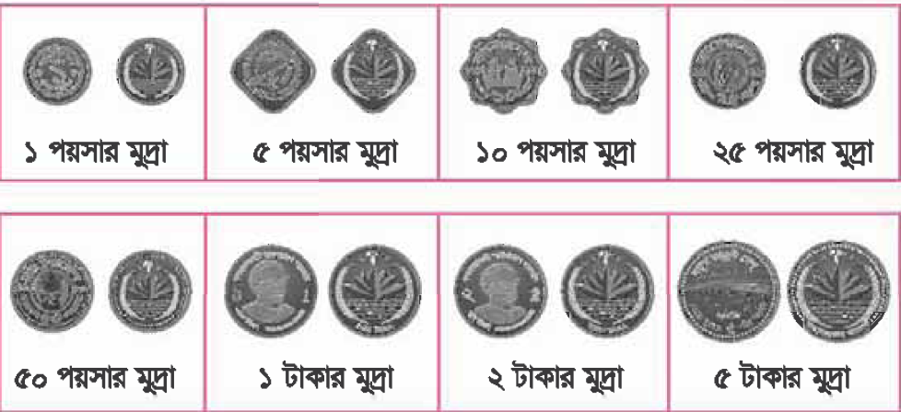

Slide 14
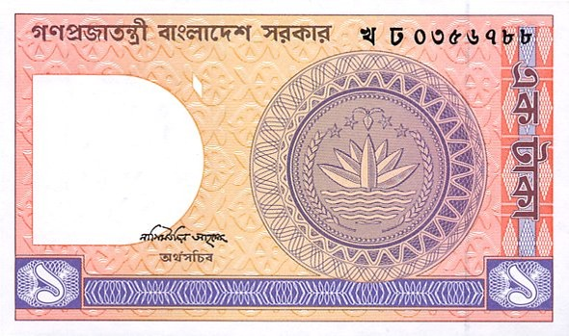
এক টাকার নোট

Slide 15
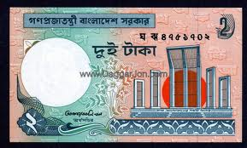
২ টাকার নোট

Slide 16
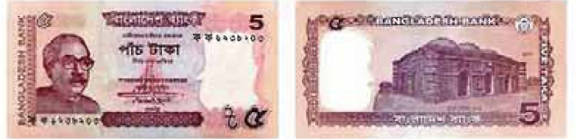
৫ টাকার নোট

Slide 17
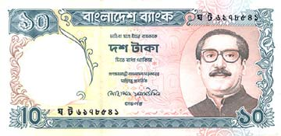
১০ টাকার নোট

Slide 18
বস্তু নিরপেক্ষঃ
(ক) ১ টাকার ৫ টি নোট =কত টাকা ?
৫ টাকা।
৮ টাকা
(খ) ২ টাকার ৪ টি নোট =কত টাকা
০.৩০ টাকা ।
(গ) ১০ পয়সার ৩ টি মুদ্রা সমান ...... টাকা ।

Slide 19
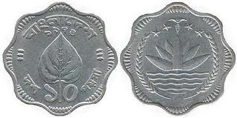
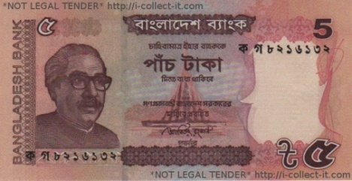
মূল্যায়ন
মিলকরনঃ
১০ টাকা নোট
৫ টাকা নোট
১০ পয়সার মুদ্রা
২ টাকা নোট

Slide 20
দলীয় কাজ
ক) ২ টাকার ৫ টি নোট = টাকা।
খ) ১০ টাকার ৪ টি নোট = টাকা
গ) ২ টাকার ৫০ টি নোট = টাকা
১০
৪০
১০০

Slide 21
একক কাজ
১। ৫ পয়সার ৫ টি মুদ্রা= কত টাকা?
২।২৫ পয়সার ৪ টি মুদ্রা=কত পয়সা?
৩। ৫ টাকার ২ টি নোট=কত টাকা ?

Slide 22
পরিকল্পিত কাজ
ক) ১০ টাকার ২টি নোট = কত টাকা ?
খ) ৫ টাকার ৬ টি মুদ্রা = কত টাকা ?
গ) ১ টাকার ১০০ টি নোট = কত টাকা ?
ঘ) ২ টাকার ২০ টি নোট =কত টাকা ?

Slide 23

ধন্যবাদ

